Slide 1
AuLA 20
Modelação Ecológica
12 Dezembro 2018 – 9:00-12:00 – sala 2.3.13
Tiago A. Marques

Slide 2
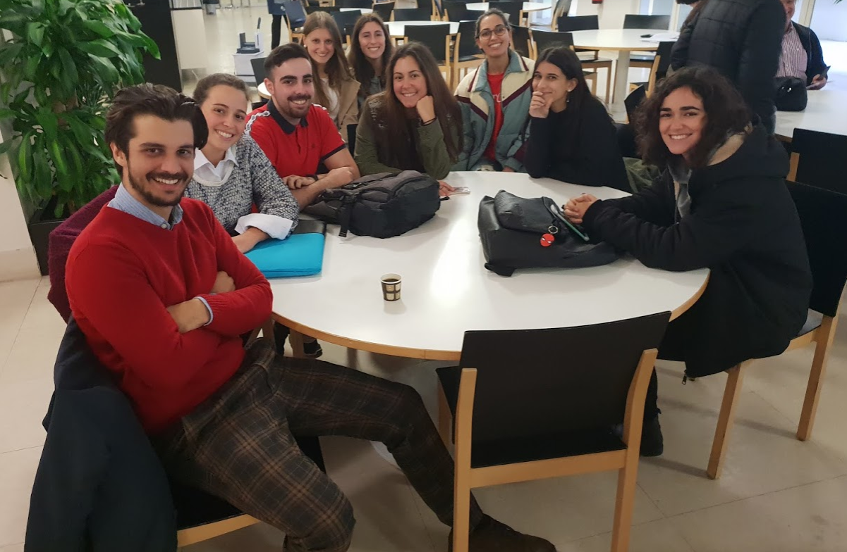

Os meus alunos favoritos
Obrigado!

Slide 3
Public Speaking Habits To Avoid At All Costs
Not tailoring your message to your audience
Eye dart
Distracting mannerisms
Not rehearsing
Low energy
Data dumping
Not inspiring
Lack of pauses
Not crafting a powerful opening
Ending with Q&A …ok, but debatable…
https://www.businessinsider.com/10-public-speaking-habits-to-avoid-2014-6

Slide 4
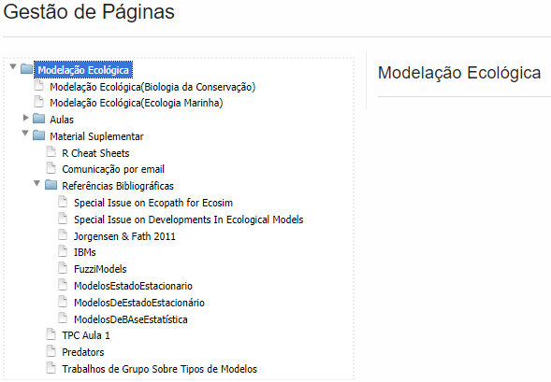
RESOURCES ADDED

Slide 5
ALL PREDATOR PREY DATA SENT TO ME PLEASE!

Slide 6
OUR JOINT PAPER
Edit link (careful!!!)
https://www.overleaf.com/23201422wvvsswfycwbg
View only link (safer if unsure of what you are doing!):
https://www.overleaf.com/read/gjpjcwfgdmfq
Google about: Overleaf, Latex, Bibtex, JABREF (free software to manage references), dryad, Mendeley data
Author Order:
TAM senior author, students alphabetically to start,
eventually changeable on merit later, TAM as judge?

Slide 7
Today’s Menu
9:00 - 10:00 – Housekeeping + Look over TP3a and TP11
10:00 - 11:00 – Modelos Com Base no Indivíduo
11:00-12:00 – Fuzzy logic models

Slide 8
Modelação Ecológica
Modelos com base no indivíduo
http://www.agent-based-models.com

Slide 9
Enquadramento
Os modelos com base no indivíduo (individual-based models – IBM, ou agent-based models – ABM, ou ainda process-based models - PBM) foram aplicados à ecologia nos anos 1970.
Conceptualmente, admitem que os indivíduos têm um comportamento/características diversos, os quais são determinantes quando se pretende conhecer as populações ou comunidades.

Slide 10
Enquadramento
Os IBM acrescentam complexidade a modelos tradicionais de análise populacional, introduzindo o comportamento do indivíduo como factor determinante a ter em conta.
Entre os principais aspectos diferenciadores em relação a modelos mais convencionais, os IBM ...
    reflectem a complexidade do ciclo de vida associada aos indivíduos;
    Integram variabilidade relativa a indivíduos do mesmo grupo (e.g. sp., sexo, tamanho);
    Usam valores de tamanho de população finitos e conhecidos;
    Integram a dinâmica dos recursos utilizados pelos indivíduos.

Slide 11
Aspectos conceptuais da modelação
Enquadramento
Principais características dos IBM:
Os sistemas são modelados e estudados como conjuntos de indivíduos “únicos”
As propriedades e dinâmica dos sistemas decorrem das interacções entre indivíduos e destes com o ambiente
Os padrões observados constituem a informação de base para estes modelos
O enquadramento computacional não é o simples cálculo diferencial, mas antes os que envolvem conceitos de grande complexidade, tais como emergência, adaptação e fitness
São implementados através de simulações

Slide 12
Desenvolvimento de um IBM
O desenvolvimento de um IBM, tem essencialmente 3 aspectos fundamentais a contemplar:
Comportamento dos indivíduos
Interacção indivíduo-indivíduo
Ambiente

Slide 13
Desenvolvimento de um IBM
A grande dificuldade do desenvolvimento destes modelos consiste em integrar a multiplicidade de situações que podem ocorrer, bem como a dimensão adaptativa e de aprendizagem que muitos indivíduos podem apresentar.
A programação é geralmente sob a forma de
IF ... THEN ...
muitas vezes integradas em ciclos com múltiplas condicionantes.

Slide 14
Desenvolvimento de um IBM
Comportamentos emergentes vs impostos:
  Um dos aspectos interessantes nos IBM é que os comportamentos podem ser analisados a um nível “macroscópico”, deixando transparecer situações ou características que não tinham sido evidente nas observações – comportamentos emergentes
  Há, por vezes, a tendência de impor muitas condicionantes para limitar o domínio das simulações ou resultados da modelação – comportamentos impostos

Slide 15
Desenvolvimento de um IBM
Nos IBM deve haver um bom compromisso entre estes dois tipos de comportamento (i.e. emergentes vs. impostos).
Os primeiros podem ser simulados dando mais amplitude de variação aos indivíduos, às interacções e ao ambiente, e desta forma poderemos “visualizar” características emergentes dos sistema que desconhecíamos.
No entanto, esta “liberdade” introduz complexidade no modelo e na sua implementação, e pode também carecer de razoabilidade. Para evitar isso, podem ser impostas condicionantes que limitam a complexidade e os resultados das simulações.

Slide 16
Desenvolvimento de um IBM
Factores orientadores
Os IBM têm, em geral, uma série de factores orientadores, tais como:
    Existência – consideração das condições existentes;
    Efectividade – esforço para proteger recursos escassos;
    Liberdade de acção – capacidade de lidar de forma diversa com os desafios impostos pelo ambiente;
    Segurança – capacidade de se proteger a si próprio;
    Adaptabilidade – capacidade de alterar os parâmetros e/ou estrutura em função das condicionantes do ambiente;
    Co-existência – capacidade de alterar comportamentos em função dos comportamentos e factores orientadores de outros sistemas.

Slide 17
Desenvolvimento de um IBM
Factores orientadores: resposta ao sistema
Os factores orientadores são dimensões de condicionamento dos comportamentos dos indivíduos, que respondem aos principais aspectos estruturantes do ambiente:
  Estado ambiental normal – estado mais frequente em torno do qual há variabilidade;
  Recursos escassos – recursos que não estão sempre garantidos e que afectam o comportamento ou a sobrevivência dos indivíduos;
  Variedade – Variedade de processos e padrões que podem ocorrer no ambiente de forma constante ou intermitente;

Slide 18
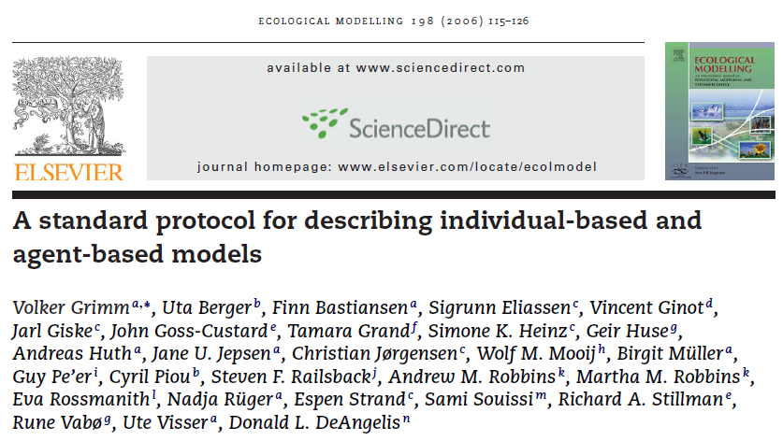
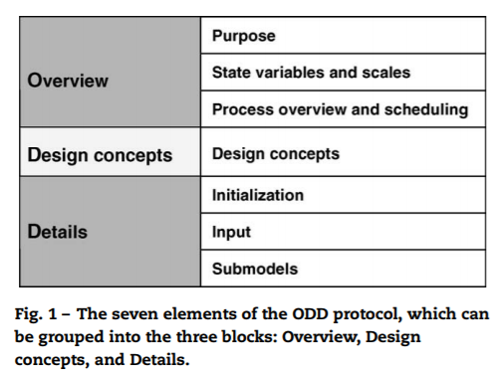
Desenvolvimento de um IBM
O protocolo ODD
(enquadramento teórico do modelo)
(condições iniciais, equações, parâmetros)

Slide 19
Desenvolvimento de um IBM
Calibração dos IBM
• Perspectiva de conhecimento
Observar exactamente o que se passa no modelo
• Perspectiva de um indivíduo do sistema
Observar a cronologia de acontecimentos de um indivíduo face à simulação que está a ser efectuada
• Perspectiva ecológica
Observar principalmente os resultados obtidos numa óptica de interpretação ecológica

Slide 20
Desenvolvimento de um IBM
Validação dos IBM
A validação dos IBM pode não seguir a validação convencional e adopta outras perspectivas, em particular:
Validação da « aparência » do modelo
Técnicas de visualização
Comparação com outros modelos
Validação interna
Validação com recurso a dados históricos
Validação situacional
Testes a condições extremas
Marcadores
Análise de sensibilidade
Validação etápica
Previsão
Testes estatísticos

Slide 21
Desenvolvimento de um IBM: um exemplo
Um exemplo de aplicação muito simples:
Objectivo a modelar
Características de cada indivíduo
Reacção face a componentes do sistema
Ambiente

Slide 22
Desenvolvimento de um IBM: um exemplo
Um exemplo de aplicação muito simples:
Resposta dependente das características dos indivíduos
Condições iniciais
Ambiente
Alterações em função do tempo
Inter-relações estabelecidas e sua evolução
Resposta
(objectivo da modelação)

Slide 23
Desenvolvimento de um IBM: um exemplo
Um exemplo de aplicação muito simples:
Resposta
(objectivo da modelação)

Slide 24
Desenvolvimento de um IBM: um exemplo
Um exemplo de aplicação muito simples:
Resposta
(objectivo da modelação)

Slide 25
Desenvolvimento de um IBM: um exemplo
Um exemplo de aplicação muito simples:
Resposta
(objectivo da modelação)

Slide 26
Desenvolvimento de um IBM: um exemplo
Um exemplo de aplicação muito simples:
Resposta
(objectivo da modelação)

Slide 27
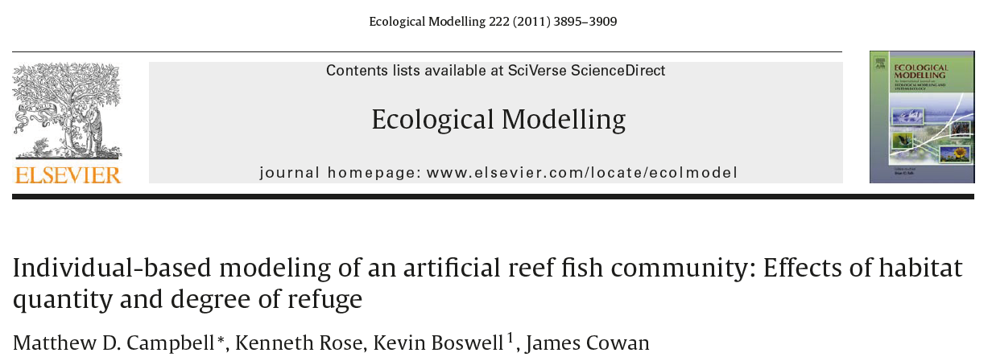
Desenvolvimento de um IBM: um exemplo
Um exemplo de aplicação:

Slide 28
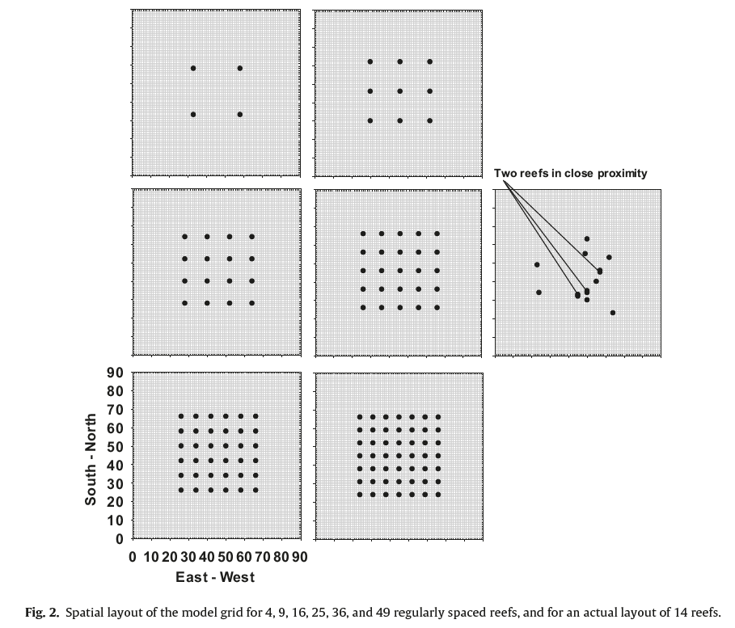

Slide 29
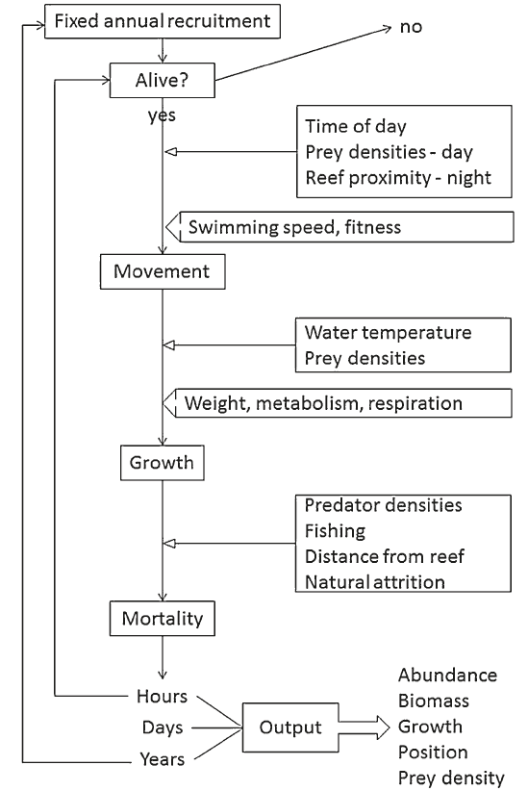
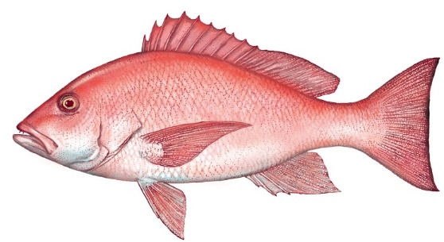
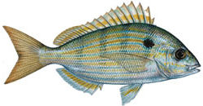
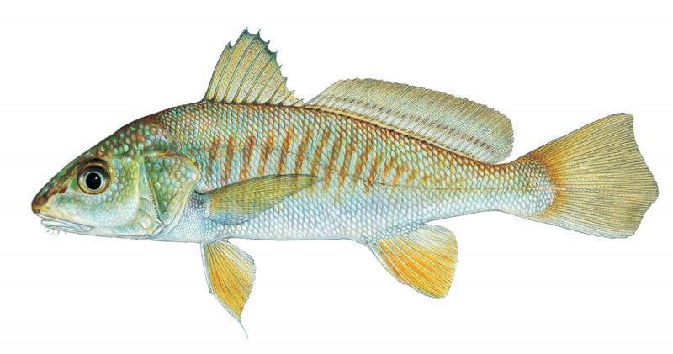
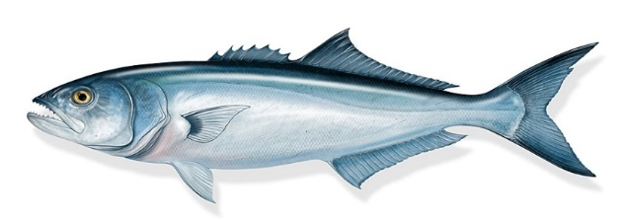
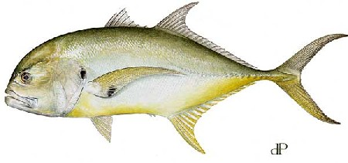
Desenvolvimento de um IBM: um exemplo
O modelo:
Presas
Predadores

Slide 30
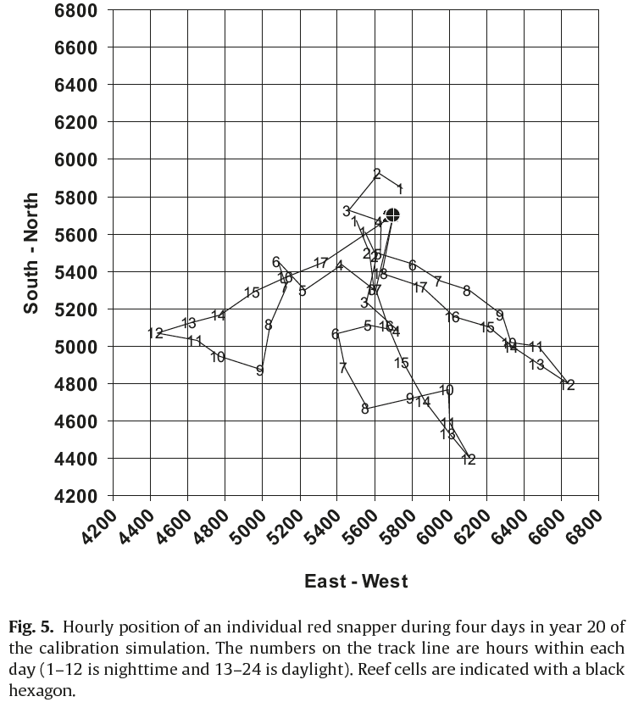

Slide 31
Desenvolvimento de um IBM: um exemplo
O modelo simula a dinâmica populacional de 3 espécies, durante 50 anos, numa malha espacial de 2D
Crescimento, mortalidade e movimento calculados a cada hora
As 3 espécies competem por alimento; incluídos 2 predadores no modelo
1 das espécies era considerada dominante na apropriação de recursos

Slide 32
Desenvolvimento de um IBM: um exemplo
Ambiente
Parâmetros spp.

Slide 33
Desenvolvimento de um IBM: um exemplo
Parâmetros spp.

Slide 34
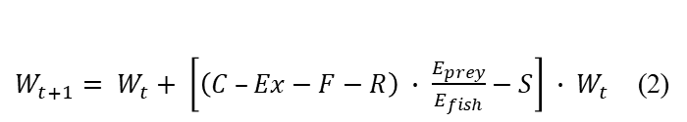
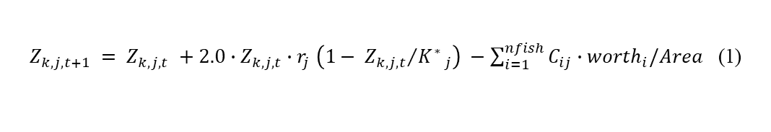
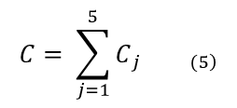


Desenvolvimento de um IBM: um exemplo
Equações
Abundância presas
Crescimento em peso das espécies de interesse
Consumo de alimento
$Z_{k,j,t+1} {= Z}_{k,j,t} + 2.0∙Z_{k,j,t}∙r_{j} \left(1− {Z_{k,j,t}}/{K^{∗} _{j}}\right) −\sum_{i=1}^{nfish}{C_{ij}∙{worth}_{i}/Area}$ (1)
$W_{t+1}= W_{t}+ \left[\left(C –Ex−F−R\right) ∙ \frac{E_{prey}}{E_{fish}}−S\right] ∙ W_{t}$ (2)
$$C_{j}= \frac{C_{max}∙ \frac{Z_{j}∙v_{j}}{K_{j}}}{1 + \sum_{k=1}^{5}{\frac{Z_{k}∙v_{k}}{K_{k}}}} (4)$$
$$C= \sum_{j=1}^{5}{C_{\left.j (5\right)}}$$
$$\left.C_{max}=a_{G}∙ W^{ b_{G}} ∙f\left(T\right) (3\right)$$

Slide 35
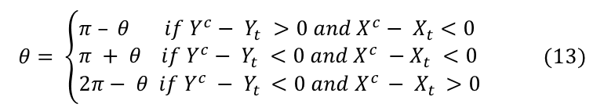
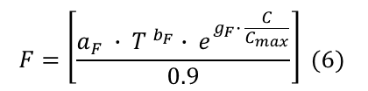


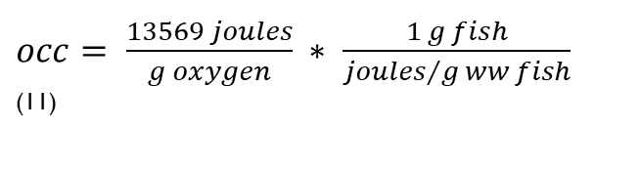
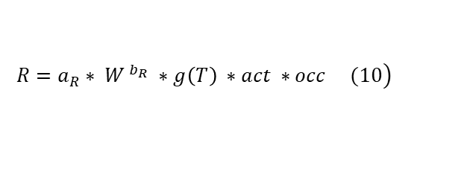

Desenvolvimento de um IBM: um exemplo
Equações
Excreção
Respiração e coeficiente oxi-calórico
Movimento dos peixes
$$F=p_{F}∗C (8)$$
$$U=p_{U}∗\left(C−F\right) (9)$$
$$F=\left[\frac{a_{F} ∙ {T }^{b_{F}}∙ e^{g_{F}∙ \frac{C}{C_{max}}}}{0.9}\right] (6)$$
$$U= \left[a_{U}∙ T^{b_{U}}∙ e^{g_{U} ∙ \frac{C}{C_{max}}}\right]∙\left(C−F\right) (7)$$
$$\left.R=a_{R}∗ W^{ b_{R}} ∗g\left(T\right) ∗act ∗occ (10\right)$$
$occ= \frac{13569 joules}{g oxygen} ∗ \frac{1 g fish}{{joules}/{g ww fish}}$ (11)
$$θ= \left\{\begin{aligned}&π – θ if Y^{c}− Y_{t} >0 and X^{c}− X_{t}<0 \\ &π + θ if Y^{c}− Y_{t} <0 and X^{c} −X_{t} <0 \\ &2π− θ if Y^{c} − Y_{t }<0 and X^{c }− X_{t }>0\end{aligned}\right. (13)$$
$θ=\arctan\left[\frac{\left|Y^{c}− Y_{t}\right|}{\left|X^{c}− X_{t}\right|}\right] (12$)

Slide 36

Desenvolvimento de um IBM: um exemplo
Equações
Movimento dos peixes
$$x_{t+1}= x_{t }+ \left[\left[distance∗ranv\right]+ distance\right]∙cos\left(θ\right) (14)$$
$$y_{t+1}= y_{t}+ \left[\left[distance∗ranv \right]+ distance\right] ∙sin\left(θ\right) (15)$$

Slide 37
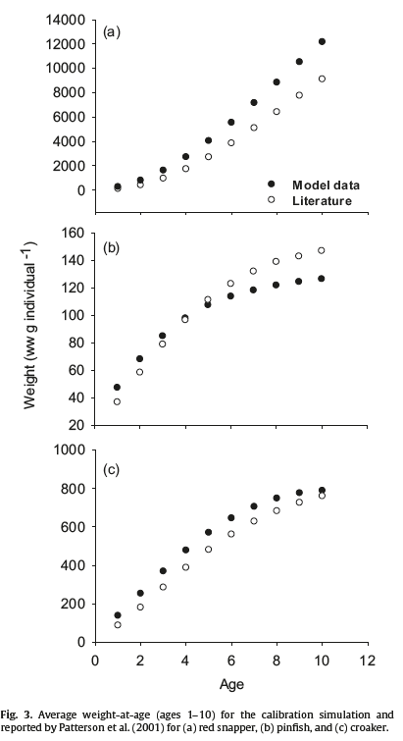
Desenvolvimento de um IBM: um exemplo
Calibração

Slide 38
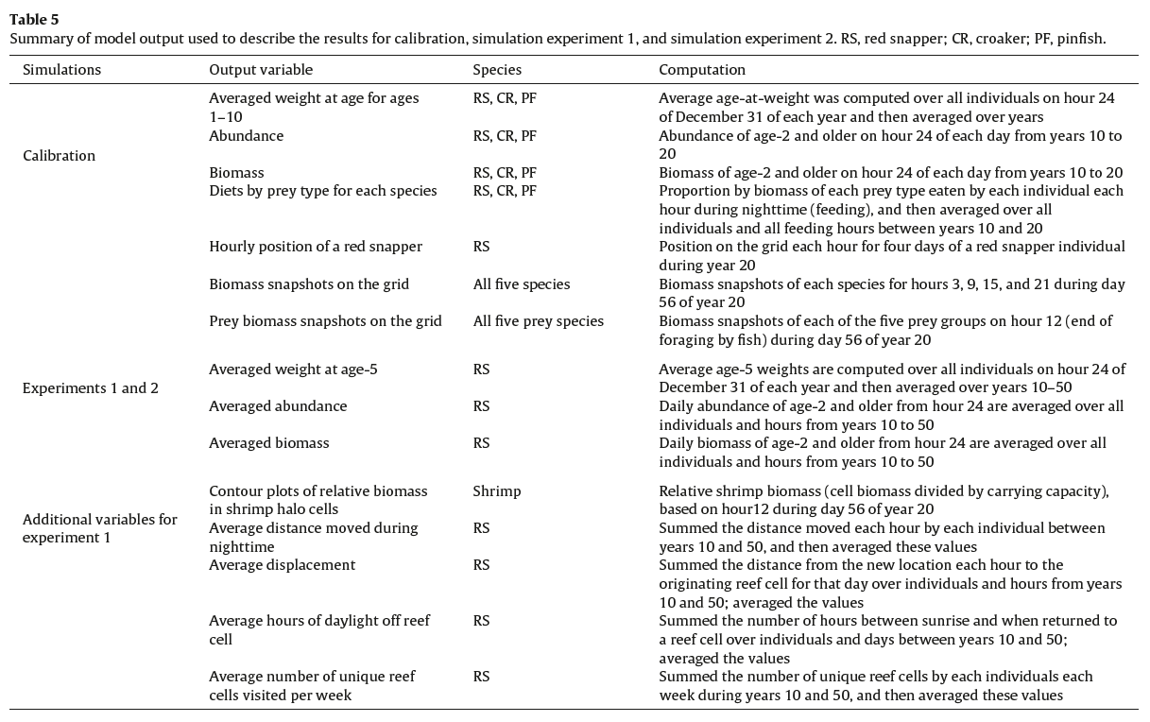
Desenvolvimento de um IBM: um exemplo
Calibração

Slide 39
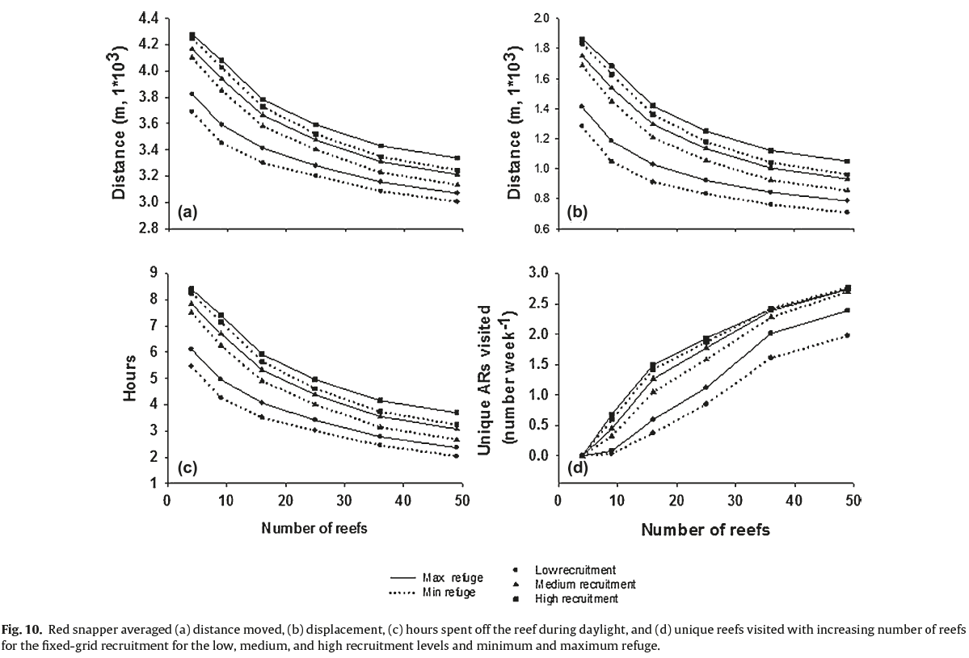
Desenvolvimento de um IBM: um exemplo

Slide 40
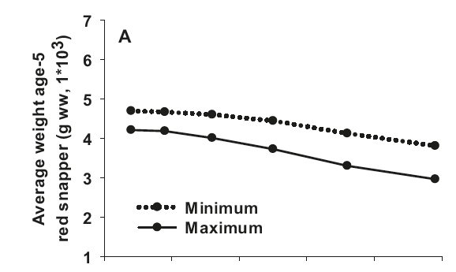
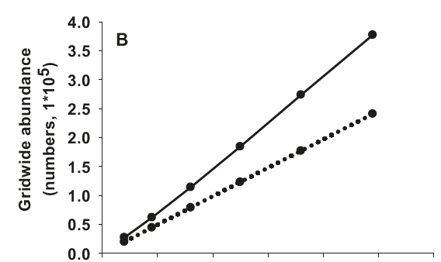
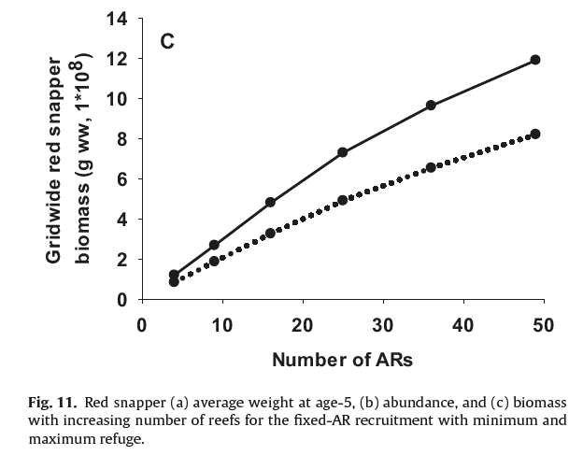
Desenvolvimento de um IBM: um exemplo

Slide 41
Our results showed that increasing the number
of reefs generally produced higher biomass, but at the cost of slower growth, and smaller individuals.

Slide 42
Potencialidades dos modelos IBM
Permitem contemplar comportamentos individuais.
Integram a capacidade de adaptação e de aprendizagem dos indivíduos
Incorporam alterações ao ambiente e seus efeitos nos indivíduos e nas interacções entre elementos do sistema

Slide 43
Limitações dos modelos IBM
Parametrização
Necessita de dados diferenciados para cada indivíduo ou não se enquadra formalmente dentro dos IBM.
Geralmente, é possível contornar esta limitação gerando alguma variabilidade nos parâmetros a partir de dados empíricos.
Acresce que estes modelos tendem a integrar parâmetros que são bastante robustos e, consequentemente, não é necessária grande precisão nas estimativas dos parâmetros.

Slide 44
Limitações dos modelos IBM
Capacidade da modelação
Os IBM têm limitações quanto ao número de indivíduos que os modelos comportam.
Embora existam casos de estudo com muitos milhares de indivíduos, a maioria dos modelos, especialmente os mais complexos, não consegue incorporar mais do algumas centenas ou poucos milhares de indivíduos, o que para algumas populações não é um número realista do respectivo tamanho.

Slide 45
Limitações dos modelos IBM
Conectividade e hierarquia
Os IBM têm um bom desempenho ao nível da população testada, mas quando se pretende integrar outros modelos e ter uma perspectiva mais abrangente ou de inter-relação com outros sistemas os resultados são, em geral, fracos.
Esta limitação resulta da incapacidade de ter em conta essas extrapolações, em particular integrando nos modelos a multiplicidade de populações e interacções existentes nesses níveis mais complexos.

